Slide 1



Diseño de base de datos
Presentación 1: Enfoque tradicional de procesamiento de datos y enfoque de base de datos

Slide 2

¿Qué aprenderemos
en esta clase?
Notes:
Nota al docente:
En esta clase se revisará y analizará los dos enfoques más importantes de la base de datos, el enfoque tradicional de procesamiento de datos y el enfoque de base de datos. Específicamente, se aprenderá qué son cada uno de estos enfoques, sus características, cómo funcionan y su bondades y/o dificultades.

Slide 3
Contextualización de los enfoques
El procesamiento de datos nace como una necesidad de las grandes empresas de almacenar grandes cantidades de información.
¿Cuáles son los enfoques que han sido utilizados para almacenar datos?
Primero:
Enfoque tradicional de procesamiento de datos
Segundo:
Enfoque de base de datos
Notes:
Nota al docente:
Enfoque tradicional de procesamiento de datos/ Enfoque de bases de datos.
La creación de mecanismos para guardar datos se generó por la necesidad de las grandes empresas de almacenar crecientes cantidades de información de forma rápida, sencilla, fiable y a la que se puede acceder en cualquier momento.
En este sentido, el primer enfoque utilizado para almacenar datos se conoce como el «enfoque tradicional de procesamiento de datos», el cual pese a ser muy cómodo, presenta dificultades cuando se quiere modificar registros, estructuras o buscar información.
Hacia finales de los años sesenta y tras la aparición de las bases de datos para almacenar los datos utilizados por los usuarios, empresas, otros, emerge el enfoque de base de datos, los cuales veremos con mayor énfasis a continuación.

Slide 4
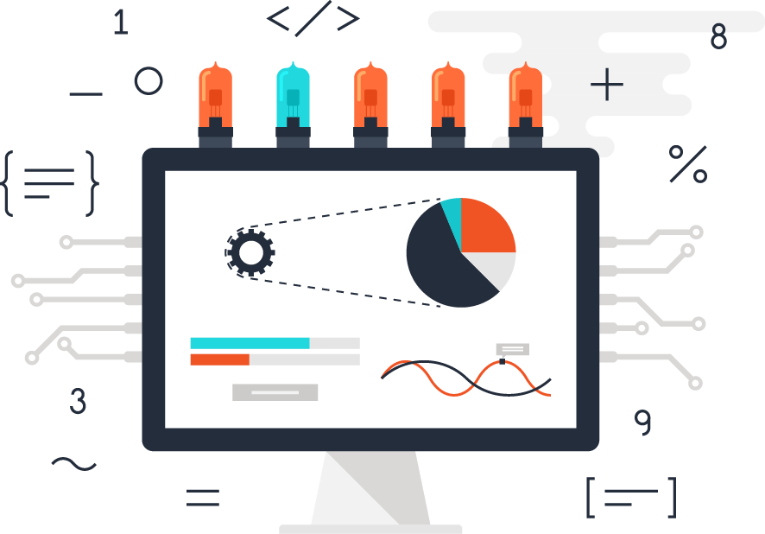
Tema 1. Enfoque tradicional de procesamiento de datos
Dato
Debe ser
Controlado
Planificado
Administrado
Notes:
Nota al docente:
En el enfoque tradicional de procesamiento de datos, el “dato” siempre debe ser administrado, planificado y controlado. Pero, ¿qué es el dato? Corresponde a hechos relacionados con objetos, eventos u otras, los cuales pueden ser cualitativos o cuantitativos, internos o externos, históricos o predictivos, etc.

Slide 5


Tema 1. Enfoque tradicional de procesamiento de datos
¿Cuál es la diferencia del dato con la información?
Dato
Información
Nombre: julia
Edad: 20 años
Altura: 7,78 mt
El promedio de ventas indica que debemos invertir más el próximo semestre.
Haremos nuevos convenios con los proveedores.
Notes:
Notas al docente:
Los datos, como recursos, corresponden a hechos relacionados con objetos, eventos u otras, los cuales pueden ser cualitativos o cuantitativos, internos o externos, históricos o predictivos, etc. En cambio la información corresponde a datos que han sido organizados o preparados en una forma adecuada para apoyar la toma de decisiones, por lo tanto, son valorados por la organización y tienen significado.

Slide 6
Tema 1. Enfoque tradicional de procesamiento de datos
¿Qué es una base de datos?
Es un conjunto de datos que permiten satisfacer las necesidades de información de una organización.
Propiedades de una BD
Base de datos
Tiene dos propiedades
Integrar
Compartir

Slide 7






Tema 1. Enfoque tradicional de procesamiento de datos
Funcionamiento de una base de datos
TERMINAL
TERMINAL
APLICACIONES
TERMINAL
USUARIOS
Notes:
Nota al docente:
A continuación se observa el funcionamiento de una base de datos de manera esquemática:
Usuarios
Los usuarios tienen datos que son significativos para la organización, estos se guardan en la base de datos.
Aplicaciones
En la organización se desarrollan programas computacionales que registran actividades importantes para la misma.
Estas actividades quedan guardadas en la base de datos.
Base de datos
Las bases de datos interactúan constantemente con distintos niveles en la organización, de distintas formas y con diversos medios.
Terminal
Sin importar cuál sea la función de una persona en una organización, esta casi siempre interactúa con la base de datos, por lo que es muy útil desde el punto de vista organizacional.

Slide 8

Tema 1. Enfoque tradicional de procesamiento de datos
Base de datos desde una perspectiva organizacional
Conjunto de datos operacionales relevantes para la toma de decisiones involucradas en algún nivel de la organización, y que van a permitir satisfacer diversos requerimientos
de información.
NIVEL
ESTRATÉGICO
DIRECCIÓN
NIVEL
TÉCNICO
MARKETING
PRODUCCIÓN
FINANZAS
R.R.H.H.
NIVEL
OPERATIVO
BASE DE DATOS

Slide 9
Tema 1. Enfoque tradicional de procesamiento de datos
Base de datos desde una perspectiva organizacional
Una organización puede escoger:
Una base de datos en un computador central.
Una base de datos distribuida en los distintos computadores existentes en la organización.
Notes:
Nota al docente:
De la incorporación de la base de datos en las organizaciones, nace el enfoque tradicional de procesamiento de datos.

Slide 10
Tema 1. Enfoque tradicional de procesamiento de datos
¿Qué incorpora el enfoque tradicional de procesamiento de datos?
Enfoque por agregación
Sistema de procesamiento de archivos
Se relaciona con el procesamiento de datos por departamento o unidad organizacional.
Cada nueva aplicación es diseñada con su propio conjunto de archivos de datos.
Notes:
Nota al docente:
El enfoque tradicional de procesamiento de datos incorpora:
Enfoque por agregación
Corresponde al procesamiento de datos por departamento o unidad organizacional. En este, los sistemas de información responden a requerimientos de usuarios por aplicaciones individuales.
El problema de este enfoque es que no existe una planificación corporativa o un modelo que guíe el desarrollo de aplicaciones.
Sistemas de procesamiento de archivos.
Cada nueva aplicación es diseñada con su propio conjunto de archivos de datos. En este sentido, cada programa es dueño de sus archivos de datos y la lógica del programa es dependiente de los formatos y descripciones de esos datos. Para que estos archivos pueden ser usados en la nueva aplicación, requerirán de reestructuración, lo cual es complejo dado que es necesario revisar los programas que usan esos archivos, incluso hay que reescribir completamente los programas. Por ello, la mayoría de las veces es más simple diseñar nuevos archivos para cada aplicación.

Slide 11
Tema 1. Enfoque tradicional de procesamiento de datos
Desventajas del enfoque tradicional de procesamiento de datos
Enfoque tradicional de procesamiento de datos
Inflexibilidad
Redundancia no controlada
Inconsistencia de datos
Estandarización deficiente
Excesiva mantención
Escasa posibilidad de compartir datos
Baja productividad del programador
Notes:
Nota al docente:
¿Cuáles son las desventajas de este enfoque?
Inflexibilidad
Dificultad del enfoque para enfrentar cambios, debido a que no es sencillo adaptarse a nuevos requerimientos que no hayan sido considerados en el diseño inicial, como por ejemplo: nuevos reportes, documentos, etc.
Esto genera una lenta evolución del sistema de información, que frustrará a los usuarios que saben que existen los datos, pero que no pueden obtener la información que necesitan.
Redundancia no controlada
Cuando cada aplicación tiene sus propios archivos existe un alto grado de redundancia, lo que genera:
Pérdida de espacio.
Repetición al actualizar el mismo dato en cada archivo.
Inconsistencias.
En general, algo de redundancia es útil pero debe ser muy bien controlada.
Inconsistencia de datos
Se produce cuando el dato es almacenado en distintas partes y no se modifica en todas ellas al realizarse una actualización (update).
Es la fuente más común de errores en las aplicaciones, generando documentos y reportes inconsistentes y disminuyendo la confianza del usuario en la integridad del sistema de información.
Escasa posibilidad de compartir datos
Como cada aplicación tiene sus propios archivos, existe poca oportunidad para los usuarios de compartir datos. Esto trae como consecuencia que el mismo dato tenga que ser ingresado varias veces para actualizar los archivos con datos duplicados. Otra consecuencia es que al desarrollarse nuevas aplicaciones no es posible, a veces, explotar los datos contenidos en archivos que ya existen, teniendo que crearse nuevos archivos con la consiguiente duplicación de datos.
Baja productividad del programador
El programador debe diseñar cada archivo usado en una nueva aplicación y luego codificar las definiciones en el programa y escribir las instrucciones de entrada/salida (I/O) requeridas por el método de acceso seleccionado, lo cual genera un mayor esfuerzo de desarrollo y una baja productividad, por lo tanto aumentan los costos del software.
Excesiva mantención
Como las descripciones de archivos, registros e ítems, de datos están dentro de los programas, cualquier modificación de un archivo requiere de la identificación de los programas donde será usado. A eso se le llama mantención y eso puede implicar que cerca del 80% del esfuerzo de programación sea ocupado en esta tarea.
Estandarización deficiente
Al definir qué características tendrán los datos es común encontrar que cada usuario puede tener consideraciones distintas, por tanto, podemos encontrar las siguientes inconsistencias:
Sinónimos: uso de nombres diferentes para un mismo ítem de datos (por ejemplo “ID”, “CODIGO”, “NRO. REGISTRO”, es usado para el mismo campo de un artículo).
Homónimos: uso de un mismo nombre simple para ítems de datos distintos (por ejemplo el campo “NOMBRE” es usado para el cliente, el producto, el proveedor).
Al tener una estandarización deficiente se dificultará la mantención de las aplicaciones que usan estos datos.

Slide 12
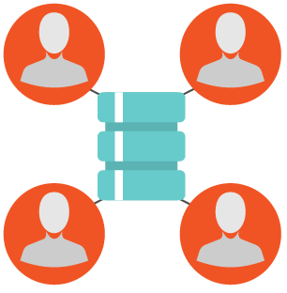

Tema 2. Enfoque de base de datos
¿De qué se trata este enfoque?
En este enfoque los datos son visualizados como un recurso que debe ser compartido entre diferentes usuarios.
En este contexto, cada usuario puede contar con una visión propia de la base de datos de acuerdo a sus requerimientos de información.

Slide 13
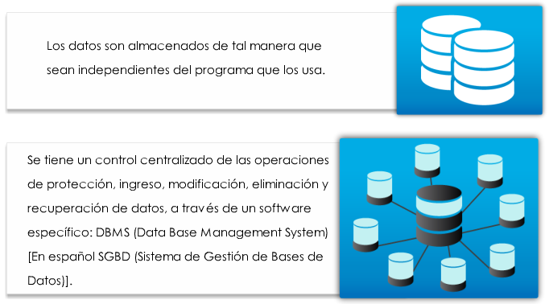
Tema 2. Enfoque de base de datos
¿De qué se trata este enfoque?
Los datos son almacenados de tal manera que sean independientes del programa que los usa.
Se tiene un control centralizado de las operaciones de protección, ingreso, modificación, eliminación y recuperación de datos a través de un software específico: DBMS (Data Base Management System) en español SGBD (Sistema de Gestión de Bases de Datos).

Slide 14
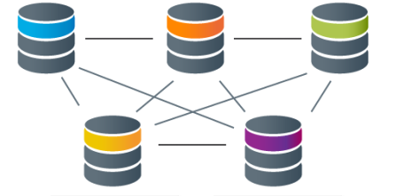
Tema 2. Enfoque de base de datos
Archivo productos
Archivo facturas
Archivo clientes
Archivo cobranzas
Archivo distribución
Notes:
Nota al docente:
Bajo este enfoque, una base de datos se puede definir como un conjunto de archivos relacionados: los archivos en cuestión no están directamente asociados con programas de aplicaciones.

Slide 15









Tema 2. Enfoque de base de datos
Desarrolladores
Usuarios finales
Administradores de bases de datos
Herramientas CASE
Interfaces de usuario
Programas de aplicaciones
Repositorios
Base de datos
Data Base Management System – (SGBD)
Notes:
Nota al docente:
El enfoque de base de datos se compone de los siguientes elementos:
Interface usuario/sistema (distintas interfaces, para usuarios diversos)
La interface permite a los usuarios interactuar con la base de datos, lo que gracias a los últimos avances en el software y hardware es cada día más amiga para el usuario.
Desarrolladores de Sistemas o de Aplicaciones
Son personas como analistas de sistemas y programadores que diseñan nuevos programas de aplicación, los cuales a menudo se apoyan en herramientas CASE.
Herramientas CASE
Aplicaciones informáticas destinadas a aumentar la productividad en el desarrollo de software, las cuales pueden ser útiles en el ciclo de vida del desarrollo del software en tareas como: diseño del proyecto e implementación de parte del código según el diseño dado, compilación automática, documentación o detección de errores, entre otras.
Usuarios finales
Personas de la organización que agregan, borran y modifican datos en la base de datos y que consultan o reciben información desde esta. Corresponden a quienes utilizan la base de datos durante su ciclo de vida.
Administradores de base de datos
Son las personas responsables del diseño de la base de datos y de fijar normas que resguardan la seguridad e integridad de ella (usan herramientas CASE para mejorar su productividad).
Programas de aplicaciones
Son programas computacionales usados para crear y mantener las bases de datos, además proveen información a los usuarios.
Repositorio (Repository) o diccionario de datos
Lugar donde quedan las definiciones de los datos, formatos de pantallas y reportes y definiciones de otros sistemas de la organización. Esta herramienta es clave en la administración del recurso “dato” en la organización y suele estar implementada como una base de datos.
Base de datos (Data Base)
Es el lugar físico donde quedan los datos de un usuario. Esta puede ser centralizada (completamente almacenada en un computador central, sea este un mainframe un PC stand alone, un servidor en una arquitectura C/S, etc.) o distribuida (los datos están almacenados en distintos nodos de una red).
Sistema de gestión de base de datos (DBMS)
Es un software (y a veces el hardware y firmware), que permite manejar una o más bases de datos y también el repositorio. Sus principales funciones son:
Función definición de datos: permite especificar el tipo de dato que irá en la base de datos, se estructura lógica, las relaciones entre datos y características físicas sobre organización y acceso. Esto se logra a través del lenguaje de definición de datos (Data Definition Language o DDL).
Función manipulación de datos: permite almacenar, modificar y recuperar los datos de la base de datos. Esto se logra a través del lenguaje de manipulación de datos (Data Manipulation Language o DML).
Función seguridad de datos: el dato debe ser protegido para que no sea usado erróneamente o destruido en forma accidental o intencional. El DBMS, además, provee de mecanismos para controlar el acceso y definir qué operaciones (por ejemplo, solo lectura o actualización) puede realizar cada usuario. También provee de mecanismos que prevengan los efectos que se generan cuando dos usuarios intentan acceder al mismo dato simultáneamente (es decir, debe proveer control concurrente).

Slide 16
Tema 2. Enfoque de base de datos
Herramientas Case (Computer – Aided Software Engineering)
Aplicaciones informáticas destinadas a aumentar la productividad en el desarrollo de software.
Se clasifican en dos categorías:
Upper – Case
Lower – Case
Notes:
Nota al docente:
Las herramientas CASE (Computer-Aided Software Engineering) son aplicaciones informáticas destinadas a aumentar la productividad en el desarrollo de software.
Estas herramientas pueden ser útiles en el ciclo de vida del desarrollo del software, en tareas como:
Diseño del proyecto e implementación de parte del código según el diseño dado.
Compilación automática.
Documentación o detección de errores, entre otras.
Esta herramienta se clasifica en dos categorías:
Upper-Case: apoyan las tareas “front-end” del ciclo de vida del desarrollo de software, incluyendo definición de requerimientos, análisis y diseño.
Lower-Case: automatizan las tareas finales del ciclo de vida, es decir, generación de código, prueba y mantención.

Slide 17








Tema 2. Enfoque de base de datos
Modelo de datos
Creación de base de datos
Uso de base de datos
PROGRAMADOR
USUARIO FINAL
Requerimientos
Definición de datos
Consultas
Programa
aplicación
Modelo conceptual
Compilador DDL
Compilador DDL
DBMS
BD Lógica
BD Física
Notes:
Nota al docente:
El enfoque de base de datos lo podemos definir en tres etapas:
Modelamiento de datos
En esta etapa se busca obtener de la realidad, aquellos datos y asociaciones que la representan, expresados en forma de un modelo de datos. En ella encontramos:
Requerimientos. El usuario y el diseñador se ponen de acuerdo sobre los requerimientos que debe satisfacer la base de datos.
Modelo conceptual.
El diseñador desarrolla el modelo conceptual en base a los requerimientos que quedaron establecidos en el levantamiento de estos. Con este modelo se puede determinar, junto al usuario, si se han considerado bien los requisitos para poder trabajar en el desarrollo de la base de datos.
Creación de base de datos
Esta etapa, idealmente, se realiza solo una vez su estructura (no se recomienda cambiar). En ella encontramos:
Definición de datos. Basándose en el modelo conceptual, y guiándose por las reglas de los datos del SGBD que se utiliza en la organización, se proceden a definir los tipos de datos, sus características y respectivas restricciones.
Compilador DDL. Como ya se tienen las definiciones de los datos, se utiliza el compilador DDL para poder desarrollar la base de datos lógica en el SGBD.
Base de datos lógica. Es la definición o esquema conceptual de la base de datos (descripción de archivos y asociaciones).
Uso de base de datos
Esta etapa involucra a los usuarios finales accediéndola constantemente, y a los desarrolladores de sistemas que realizan programas que mantienen y actualizan la base de datos con el fin de responder a nuevos requerimientos de los usuarios. En ella encontramos:
Compilador DML. Ahora ya se está en condiciones de hacer uso de la base de datos por los usuarios y aplicaciones.
Base de datos física. Es el lugar físico donde quedan almacenados los archivos y sus asociaciones.

Slide 18

Tema 2. Enfoque de base de datos
Beneficios del enfoque de base de datos:
Mínima redundancia de datos.
Consistencia de datos.
Integración de datos.
Compartir datos.
Esfuerzo por estandarización.
Facilitar el desarrollo de aplicaciones.
Flexibilidad en el acceso.
Control de seguridad, privacidad e integridad.
Independencia de los datos.
Reducción de la mantención de programas.
Notes:
Nota al docente:
¿Qué beneficios aporta este enfoque? Veamos:
Mínima redundancia de datos
Debido a que los archivos de datos se integran en una sola estructura lógica y almacenan cada ocurrencia de un ítem de dato en un solo lugar de la base de datos, se sugiere tener presente que toda la redundancia puede ser eliminada, pero algunas veces existen razones válidas para almacenar múltiples copias del mismo dato. En un sistema de base de datos la redundancia es controlada.
Consistencia de datos
Bajo este enfoque, cuando se produce una actualización de datos se realizan modificaciones en todos los registros donde estos se encuentran.
Integración de datos
En una base de datos, los datos son organizados de una manera lógica que permite definir las relaciones entre ellos, tal que un usuario pueda fácilmente relacionar un dato con otro. En este sentido es posible señalar que los sistemas de base de datos tienen la función de asociar lógicamente datos relacionados.
Compartir datos
Muchos sistemas de base de datos o múltiples usuarios permiten compartir la base de datos en forma concurrente, aunque bajo ciertas restricciones.
Como bajo este enfoque cada unidad funcional (o departamento) tiene su visión de la base de datos, es más simple compartir datos, puesto que a cada usuario se le puede asignar una vista precisa de los datos requeridos para tomar sus decisiones.
Esfuerzo por estandarización
Establecer la función de administración de datos es una parte importante de este enfoque, su objetivo es tener la autoridad para definir y fijar estándares de los datos, así como también posteriores cambios de estándares.
Facilitar el desarrollo de aplicaciones
Este enfoque reduce costo y tiempo para desarrollar nuevas aplicaciones. Hay estudios que indican que cuando una base de datos ha sido diseñada e implementada, un programador puede codificar y depurar una nueva aplicación 2 a 4 veces más rápido que si fuese con archivos tradicionales. La razón de esto es que el programador no necesita cargar con las tareas de diseño, construcción y mantención de archivos maestros.
Flexibilidad en el acceso
Bajo este enfoque se provee múltiples trayectorias de recuperación de cada ítem de dato, permitiendo a un usuario mayor flexibilidad para ubicar datos que en archivos tradicionales. También es posible satisfacer ciertos requerimientos ad-hoc (que se producen de repente casi por única vez) sin necesidad de un programa de aplicación, a través de lenguajes de consulta orientados al usuario o de generadores de reportes que proveen de DBMS.
Control de seguridad, privacidad e integridad
Cuando en una organización se incorpora a una persona con la función de administrar la base de datos, existe un mayor control en el acceso a los datos. Este tipo de protección evitará que los usuarios sin el permiso correspondiente, puedan ingresar a modificar o eliminar datos.
Estos permisos también se usan para dar privacidad a los datos, dado que se establece cuáles de ellos serán vistos por cada usuario.
Además se considera la integridad de los datos, dado que con los correspondientes permisos se protege la eliminación o modificación de datos claves en el modelo de datos.
Independencia de los datos
Esto permite separar la definición de los tipos de datos de los programas de aplicaciones que usan esos datos. Por ejemplo, se puede cambiar la ubicación de la base de datos, o se puede añadir un nuevo campo, sin que eso suponga hacer modificaciones en el código de los programas.
Reducción de la mantención de programas
En ocasiones los tipos de datos almacenados cambian. Ante esta situación, bajo un enfoque tradicional de procesamiento de datos se debía rehacer o modificar el código de los programas, en cambio bajo el enfoque de la base de datos, y a raíz de que los datos son independientes de los programas, si los datos cambian, esto no afecta al programa.

Slide 19
Tema 2. Enfoque de base de datos
Costos a considerar cuando se usa enfoque de base de datos.
Personal especializado
Necesidad de respaldos
Problemas al compartir datos
Conflicto organizacional
Notes:
Nota al docente:
¿Cuáles son los costos a considerar cuando se usa enfoque de base de datos?
Personal especializado
Es necesario contratar o capacitar a personas que sean capaces de convertir sistemas existentes, desarrollar y estimar nuevos estándares de programación, diseñar bases de datos y administrar.
Necesidad de respaldos
Es necesario contar con respaldos independientes que ayuden a recuperar archivos dañados, los DBMS generalmente proveen de herramientas que permiten respaldar y recuperar archivos.
Problemas al compartir datos
El acceso concurrente a los datos a través de distintos programas de aplicación puede causar algunos problemas:
Si dos usuarios con acceso concurrente desean cambiar el mismo dato, se pueden producir resultados inadecuados si es que el acceso al dato no es sincronizado.
Cuando los datos son actualizados, diferentes usuarios pueden obtener el control de distintas partes de la base de datos y bloquear el uso de algún dato.
Los DBMS deben ser diseñados para prevenir o detectar tales interferencias, de una forma que sea transparente para el usuario.
Conflicto organizacional
Mantener los datos en una base de datos para ser compartidos, requiere de un consenso en la definición y propiedad de los datos como también exactitud de ellos.
En el enfoque de la base de datos se hace necesario un buen itinerario de desarrollo de aplicaciones para base de datos, dado que hay que anticiparse a los problemas que siempre existirán cuando los usuarios quieren todos los datos y no siempre tienen permisos para acceder a ellos.

Slide 20
¿Qué aprendimos
en esta clase?
Instrucción o nota
Notes:
Nota al docente:
Generar junto a sus estudiantes ideas fuerzas respecto del concepto, funcionamiento, ventajas y desventajas de los enfoques revisados durante la clase a través de un cuadro comparativo.

